Slide 1
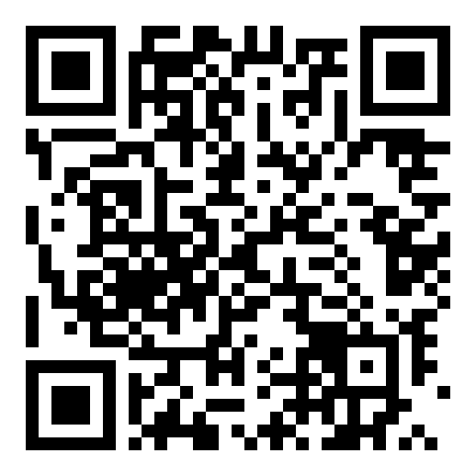
КУРСОВОЙ ПРОЕКТ · СИСТЕМНОЕ ПРОГРАММИРОВАНИЕ
ScreenDrop
Локальная передача файлов
на Android-экран по QR-коду
Экран — HTTP-сервер. Телефон — браузер.
Без установки приложений и без интернета.
Kotlin
Jetpack Compose
Ktor CIO
TCP/IP · HTTP
MediaStore
Сканируйте камерой
откроется веб-отправитель ScreenDrop
Выполнил: Жыргалбек Тагайбеков
Группа: ПИН-1-24 · 2026
Notes:
Здравствуйте. Мой проект — ScreenDrop: локальная передача файлов на Android-экран по QR-коду. Показываю работающий MVP: экран поднимает HTTP-сервер, телефон открывает ссылку из QR в браузере. Главное — никакого облака и установки приложения на телефон.

Slide 2
ПРОБЛЕМА
Файл на большой экран — это 5 лишних шагов
01
02
03
Мессенджеры
USB и флешки
Облачные диски
Нужен аккаунт, фото и документы сжимаются, зависит от интернета и чужого сервиса.
Физический доступ к экрану, риск заражения, на аудитории это медленно и неудобно.
Внешний сервис, лимиты, приватность документов и лишние авторизации.
Экран сам становится сервером
1
0
0
QR → браузер → multipart → файл на экране
QR-код
приложений
облаков
Ничего не устанавливаем на телефон и не отправляем данные в интернет.
ScreenDrop · локальная передача файлов
02
Notes:
Сейчас файл на большой экран обычно передают через мессенджер, флешку или облако: это аккаунты, сжатие и зависимость от интернета. ScreenDrop превращает сам экран в приёмник: на телефоне не нужно ничего ставить, достаточно камеры и браузера.

Slide 3
АРХИТЕКТУРА
Один APK — и сервер, и приёмник файлов
Браузер
TCP/IP
Ktor CIO
UploadManager
FileStorage
HTML / CSS / JS
локальная сеть
0.0.0.0:8080
streaming + SHA-256
Documents/ScreenDrop
SessionManager
NetworkMonitor
MainViewModel + UI
токен 256 бит · idle 30 мин
ConnectivityManager · IPv4
state machine · QR
→
Внешнего backend нет: все компоненты работают внутри Android-приложения, данные не покидают локальную сеть.
ScreenDrop · локальная передача файлов
03
Notes:
Архитектура линейная: браузер отправляет HTTP-запрос по локальной сети, Ktor принимает его, UploadManager пишет потоково, FileStorage финализирует файл. Рядом — сессии, мониторинг сети и UI. Внешний сервер не нужен: всё живёт в одном APK.

Slide 4
СЕТЬ
Как телефон находит экран
• Сценарии. Два сценария: Personal Hotspot телефона или общая Wi-Fi-сеть.
• Мониторинг. ConnectivityManager + NetworkCallback: Wi-Fi/Ethernet, IPv4, VPN исключён.
• Bind. Сервер слушает 0.0.0.0:8080 и доступен по локальному IP.
• Адрес. В QR — адрес экрана и одноразовый токен сессии.
!
Главный риск MVP
QR сессии
Локальный bind не доказывает доступность с телефона: hotspot и гостевой Wi-Fi могут изолировать клиентов. Проверяем реальным GET/POST.
http://192.168.43.112:8080/?token=…
ScreenDrop · локальная передача файлов
04
Notes:
Сеть — самая рискованная часть. Мы отслеживаем Wi-Fi и Ethernet через ConnectivityManager, берём IPv4 и исключаем VPN. При этом успешный локальный health-check ничего не доказывает: доступность проверяется только реальным запросом с другого устройства.

Slide 5
ПРОТОКОЛ
HTTP API и жизненный цикл сессии
GET
/
веб-отправитель (assets)
Сессия
GET
/api/health
проверка живости
• 256 бит из SecureRandom → base64url
• idle-таймаут 30 минут
• закрытие инвалидирует токен
• новая сессия = новый QR
GET
/api/session
статус и токен сессии
POST
/api/upload
multipart-загрузка файла
КОДЫ ОТВЕТА
GET
/api/files
список принятых файлов
200 / 201
успех
DELETE
/api/files/{id}
удаление файла
400 / 401
запрос / токен
413 / 415
размер / формат
POST
/api/session/close
закрыть сессию
429
> 3 загрузок
Upload, files и delete требуют Authorization: Bearer <token>
ScreenDrop · локальная передача файлов
05
Notes:
API маленькое и предсказуемое: отдать страницу, здоровье, информацию о сессии, загрузить файл, получить список и удалить. Все чувствительные операции закрыты bearer-токеном на 256 бит; сессия живёт 30 минут и закрывается вручную.

Slide 6
ЯДРО СИСТЕМЫ
Streaming upload: файл не попадает в RAM
1
2
3
4
5
6
multipart
валидация
temp .part
stream
finalize
MediaStore
парсинг тела
токен · лимиты
черновик на диске
+ SHA-256
атомарно
+ metadata
O(1) по памяти
Лимиты и защита
Атомарность
Буфер 64 КиБ: размер файла не влияет на heap
100 МиБ · 3 потока · sanitize · path traversal
Файл виден только после успешной финализации
Обрыв сети → .part удаляется, приёмник возвращается в READY. Неполный файл никогда не считается готовым.
ScreenDrop · локальная передача файлов
06
Notes:
Ключевое техническое решение — потоковая запись. Файл не читается в память целиком: мы копируем блоками по 64 килобайта и параллельно считаем SHA-256. Сначала пишем во временный .part, и только после успешной проверки атомарно финализируем в MediaStore. Поэтому оборванная загрузка не оставляет мусора.

Slide 7
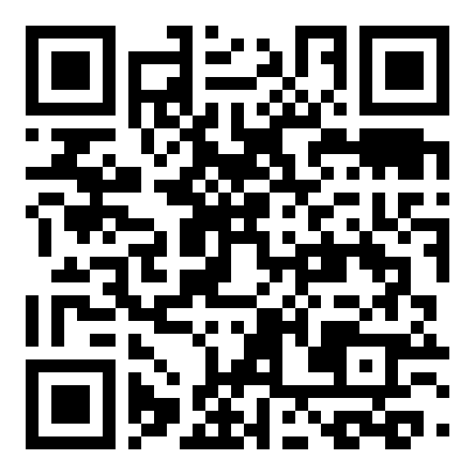
НОВЫЙ РЕЖИМ
Wi-Fi Share: подключить телефон одним сканом
Если гость ещё не в сети — показываем два QR подряд.
1
Подключение к сети
WIFI:S:<SSID>;T:WPA;P:<пароль>;;
2
Передача файла
http://<IP>:8080/?token=<TOKEN>
3
Разрешения
Подключение к Wi-Fi
Передача файла
CHANGE_WIFI_STATE · NEARBY_WIFI_DEVICES (13+)
QR №1
QR №2
◐
Статус: прототип
Формат WIFI: понимают стандартные камеры Android и iOS — отдельное приложение не нужно.
Генерация QR и чтение SSID реализованы. Активация hotspot и выдача пароля — следующий шаг.
ScreenDrop · локальная передача файлов
07
Notes:
Отдельный режим решает проблему «телефон гостя не в той сети». Показываем QR с параметрами Wi-Fi: камера сама предлагает подключиться, затем второй QR открывает отправку. Честно отмечу статус: генерация QR и чтение SSID уже есть, активация точки доступа — следующий шаг.

Slide 8
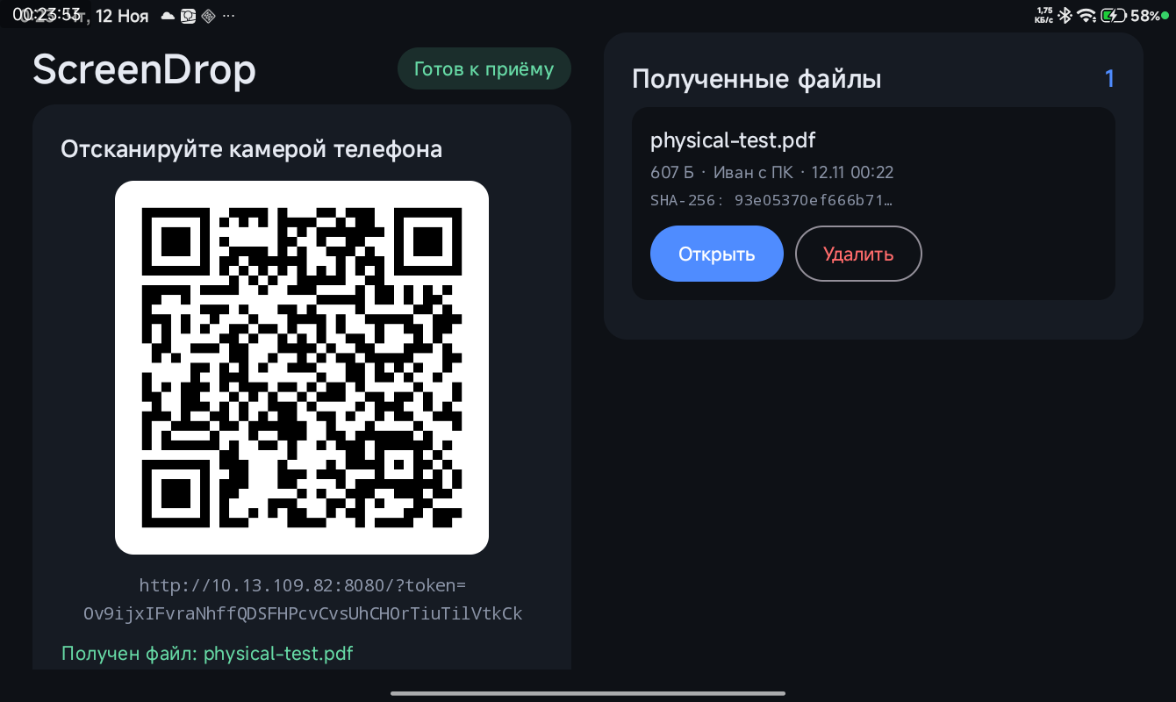
ПРОВЕРКА
37 тестов и физический прогон
37 / 37
JVM-тестов зелёные
• Session: токен, истечение, закрытие
• Upload: лимиты, имена, path traversal, SHA-256
• Storage: финализация, metadata, удаление
• Server: роуты, авторизация, 401/413/415/429
Физический тест: PC → планшет
• PDF загружен: 201, SHA-256 совпал, файл в списке
• hotspot и общая Wi-Fi: QR перегенерирован, сессия жива
• 401 / 415 / 429 / 404 — ожидаемые отказы
Планшет: QR сессии и принятый файл в списке
ScreenDrop · локальная передача файлов
08
Notes:
Проверяли в двух плоскостях. Юнит- и интеграционные тесты на JVM — 37 из 37 — покрывают сессии, лимиты, хранилище и HTTP-коды. И отдельно физический прогон: с PC на планшет загрузили PDF, сверили SHA-256, проверили отказы 401, 415, 429 и защиту от path traversal.

Slide 9
ОГРАНИЧЕНИЯ
Что MVP сознательно не решает
HTTP без TLS
Client isolation
Фоновая работа
Токен и файл видны в локальном трафике → только доверенная сеть.
Гостевой Wi-Fi может блокировать связь → проверка доступности.
Сервер живёт при открытом UI → Foreground Service.
Нет resumable
Зависимость от viewer
Один приёмник
Обрыв = повторная загрузка → Range-запросы, P2.
Открытие файла — через ACTION_VIEW и установленное приложение.
Нет multi-room и автообнаружения → desktop, mDNS, несколько экранов.
Честные границы проекта — часть инженерного результата: мы знаем, где решение работает, а где нет.
ScreenDrop · локальная передача файлов
09
Notes:
Границы обозначены явно. Главные: HTTP не шифрует трафик, гостевые сети могут изолировать клиентов, а сервер живёт только пока открыто приложение. Resumable uploads, TLS и Foreground Service вынесены за MVP — это следующий этап.

Slide 10
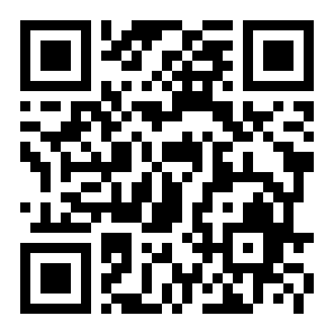
ИТОГИ
Что получилось
1
Работающий MVP
APK, 37 тестов, реальная передача PC → планшет, файлы в Documents/ScreenDrop.
2
Техническая база
Встроенный Ktor, streaming I/O, атомарная запись, QR-сессии и лимиты.
3
Понятный UX
Скан → браузер → файл на экране. Без установки приложения на телефон.
github.com/zt-a/screendrop
Дальше:
Foreground Service · TLS · resumable uploads · hotspot-режим
исходники и APK в репозитории
Спасибо! Вопросы?
ScreenDrop · локальная передача файлов
10
Notes:
Итог: есть работающий MVP с физически подтверждённой передачей, 37 зелёными тестами и понятным сценарием. Технически проект закрывает полный путь файла: сеть, HTTP, потоковый I/O, хеширование и хранилище Android. Ссылка на репозиторий и APK — на экране. Готов ответить на вопросы.

